Slide 1

실종·유괴 예방 교육 · 청소년
목격했다면, 신고하기
내 안전 먼저, 정확한 정보
Notes:
[도입 · 5분] 표지와 질문으로 생각 열기 (대본 참고)
🗣 대본: 누군가 위험해 보이는 장면을 봤을 때 어떻게 해야 할까요? 오늘은 나를 지키면서 정확하게 신고하는 방법을 배워요.

Slide 2

생각해 볼까요?
위험해 보이는 장면, 영상부터 찍을까요?
Notes:
[도입 · 5분] 표지와 질문으로 생각 열기 (대본 참고)
🗣 대본: 위험해 보이는 장면을 봤을 때 영상부터 찍는 사람이 많아요. 하지만 가장 먼저 해야 할 일은 신고예요.
진행 팁: 촬영보다 신고가 먼저, 직접 개입하지 않는다는 점을 짚어요.

Slide 3
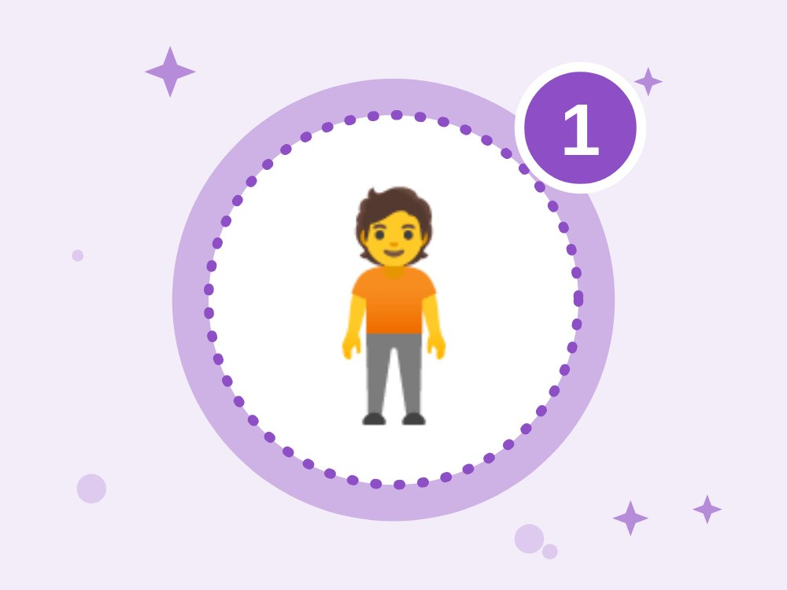
1
내 안전 먼저
직접 막지 말고 안전한 거리에서
Notes:
[전개 1 – 핵심 내용 · 10분] 내 안전 먼저 · 바로 신고 · 정확한 정보을 대본과 함께 설명하기
🗣 대본: 직접 막으려 하면 나도 위험해져요. 안전한 거리를 두고 주변 어른에게 알리거나 신고해요.

Slide 4

2
바로 신고
112(범죄 위험) 182(실종·길 잃은 아동)
Notes:
[전개 1 – 핵심 내용 · 10분] 내 안전 먼저 · 바로 신고 · 정확한 정보을 대본과 함께 설명하기
🗣 대본: 범죄가 의심되면 112, 길 잃은 아이나 실종은 182예요. 헷갈리면 112에 해도 돼요.

Slide 5
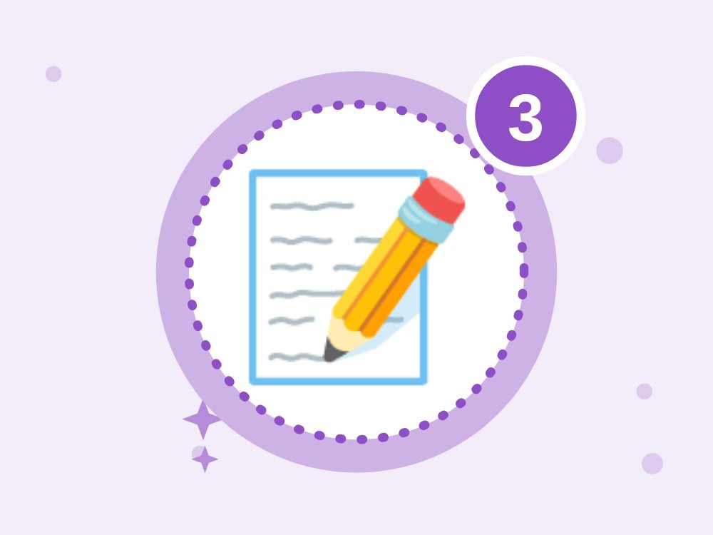
3
정확한 정보
장소·시간·인상착의· 차량 번호·방향
Notes:
[전개 1 – 핵심 내용 · 10분] 내 안전 먼저 · 바로 신고 · 정확한 정보을 대본과 함께 설명하기
🗣 대본: 어디서, 언제, 어떤 옷차림이었는지, 차 번호와 어느 방향으로 갔는지 말해요. 일부만 기억나도 괜찮아요.
진행 팁: 차 번호는 일부만 기억해도 도움이 돼요. 메모하거나 기억나는 것만 말해요.

Slide 6
O X 퀴즈 1 / 4
위험한 장면은 증거를 위해 영상부터 찍어요.
O
X
Notes:
정답은 X예요. 아이들이 팔로 O 또는 X를 만들어 답하게 해요. 다음 장에 정답과 해설이 나와요.
[전개 2 – O X 퀴즈 · 8분] O X로 답하고 해설로 이유 나누기

Slide 7
O X 퀴즈 1 / 4
위험한 장면은 증거를 위해 영상부터 찍어요.
O
X
X · 신고가 먼저예요.
영상을 찍는 동안 시간이 지나요. 먼저 112에 신고하고, 안전하다면 그다음에 기록해요.
Notes:
정답: X — 신고가 먼저예요.
해설: 영상을 찍는 동안 시간이 지나요. 먼저 112에 신고하고, 안전하다면 그다음에 기록해요.

Slide 8
O X 퀴즈 2 / 4
차량 번호는 일부만 기억해도 신고에 도움이 돼요.
O
X
Notes:
정답은 O예요. 아이들이 팔로 O 또는 X를 만들어 답하게 해요. 다음 장에 정답과 해설이 나와요.

Slide 9
O X 퀴즈 2 / 4
차량 번호는 일부만 기억해도 신고에 도움이 돼요.
O
X
O · 작은 정보도 중요해요.
번호 일부, 차 색깔, 차 종류만으로도 수사에 큰 도움이 돼요. 기억나는 것만 정확하게 말해요.
Notes:
정답: O — 작은 정보도 중요해요.
해설: 번호 일부, 차 색깔, 차 종류만으로도 수사에 큰 도움이 돼요. 기억나는 것만 정확하게 말해요.

Slide 10
O X 퀴즈 3 / 4
내가 직접 쫓아가서 막는 게 가장 빠른 방법이에요.
O
X
Notes:
정답은 X예요. 아이들이 팔로 O 또는 X를 만들어 답하게 해요. 다음 장에 정답과 해설이 나와요.

Slide 11
O X 퀴즈 3 / 4
내가 직접 쫓아가서 막는 게 가장 빠른 방법이에요.
O
X
X · 직접 개입하면 위험해요.
직접 쫓아가면 나도 위험해질 수 있어요. 안전한 곳에서 신고하고 주변 어른에게 도움을 요청해요.
Notes:
정답: X — 직접 개입하면 위험해요.
해설: 직접 쫓아가면 나도 위험해질 수 있어요. 안전한 곳에서 신고하고 주변 어른에게 도움을 요청해요.

Slide 12
O X 퀴즈 4 / 4
SNS에 목격 영상을 먼저 올리면 빨리 찾을 수 있어요.
O
X
Notes:
정답은 X예요. 아이들이 팔로 O 또는 X를 만들어 답하게 해요. 다음 장에 정답과 해설이 나와요.

Slide 13
O X 퀴즈 4 / 4
SNS에 목격 영상을 먼저 올리면 빨리 찾을 수 있어요.
O
X
X · 수사와 피해자 보호에 방해될 수 있어요.
확인되지 않은 영상을 올리면 피해자 사생활이 드러나고 수사에 방해될 수 있어요. 영상은 경찰에게 전달해요.
Notes:
정답: X — 수사와 피해자 보호에 방해될 수 있어요.
해설: 확인되지 않은 영상을 올리면 피해자 사생활이 드러나고 수사에 방해될 수 있어요. 영상은 경찰에게 전달해요.

Slide 14

목격 신고 훈련
30초 장면 그림을 보고 신고 정보 메모하기
Notes:
[활동 – 목격 신고 훈련 · 12분] 30초 장면 그림을 보고 신고 정보 메모하기 (상황 장면 활용)
🗣 대본: 그림을 30초만 보여 주고 가릴 거예요. 그다음 기억나는 정보를 메모해서 신고 역할극을 해 봐요.
진행 팁: 선생님이 준비한 가상 장면 그림(사람·차량·간판이 있는)을 30초 보여 주고 가린 뒤, 신고 정보 메모 카드를 채워 짝과 112 신고 역할극을 해요.

Slide 15
🧍
안전먼저
📞
112·182
📝
정확히
오늘의 약속 · 다 같이 외쳐요!
Notes:
[정리 · 5분] 오늘의 약속 정리하고 활동지 나눠 주기

Slide 16
🎬 상황 1 · 공원 주차장
고1 민우는 공원 주차장에서 어른이 울며 싫다는 아이를 억지로 차에 태우는 것을 봤다. 차가 막 출발하려 한다.
함께 생각해요 민우가 기억해야 할 정보는 무엇이고, 어디에 신고할까?
Notes:
활동 시간에 띄워 놓고 모둠 토의나 역할극에 써요. 정답을 정하기보다 이유를 말하게 해 주세요.

Slide 17
🎬 상황 2 · 길 잃은 아이
중2 지수는 마트에서 혼자 울고 있는 유치원생을 발견했다.
함께 생각해요 지수가 아이를 직접 데리고 나가도 될까? 가장 좋은 방법은?
Notes:
활동 시간에 띄워 놓고 모둠 토의나 역할극에 써요. 정답을 정하기보다 이유를 말하게 해 주세요.

Slide 18
📚 알아 두면 좋아요 (선생님용)
실종아동 발견·신고는 182(경찰청 실종아동찾기센터), 범죄 의심·긴급은 112예요.
코드아담: 다중이용시설에서 아동 실종 신고가 들어오면 출입구를 통제하고 즉시 찾는 제도예요. 마트·놀이공원 직원에게 바로 알리면 돼요.
목격자는 기억이 흐려지기 전에 메모하는 것이 좋아요. 휴대폰 메모장도 충분해요.
Q. 학생이 '오지랖 아닐까요?'라고 하면요?
A. 잘못 본 것이어도 신고는 괜찮아요. 확인은 경찰이 하고, 놓치면 돌이킬 수 없다는 점을 강조해요.
Q. 목격한 뒤 불안해하는 학생은요?
A. '신고해 줘서 정말 잘했어'라고 인정해 주고, 불안이 계속되면 상담을 연결해요.
Notes:
이 장은 선생님용이에요. 아이들에게 보여 줄 필요는 없어요.

Slide 19
선생님용 준비 메모
준비물
공식 자료
TV 또는 빔프로젝터
활동지(인원수만큼)
신고 정보 메모 카드
경찰청 안전Dream – 실종 예방, 지문 사전등록 (문의 182) (누리집)
안전 주의 늦은 귀가·가출 이야기를 들어도 혼내기보다 먼저 들어 주세요. 위험하면 112, 실종이 걱정되면 182, 고민 상담은 1388(24시간)이에요.
Notes:
이 장은 선생님용이에요. 아이들에게 보여 줄 필요는 없어요.

